Slide 1

우 학 동
로그인/
회원가입
MERRY CHRISTMAS
Happy New Year
더보러가기
● ● ● ● ●

Slide 2



우 학 동
로그인/
회원가입
검색어를 입력하세요
공연예술
무대에서 축제를 즐기는 사람들

Slide 3
우 학 동
로그인/
회원가입
공지사항
전체 동아리 일정
커뮤니티
기획
위치
문의
11111111111111111111111111
11111111111111111111111111
222222222222222222222222222222222222222222222222222222222222
33333333333333333333333333333333333

Slide 4

우 학 동
로그인/
회원가입
로그인
아이디
비밀번호
로그인
회원가입
아이디 찾기 | 비밀번호 찾기

Slide 5
우 학 동
로그인/
회원가입
회원가입
학번
중복확인
비밀번호
비밀번호 확인
이름
이메일
확인
인증번호
회원가입
로그인

Slide 6

우 학 동
로그인/
회원가입
중앙동아리 | 과동아리
A동아리
B동아리
C동아리
D동아리
E동아리
F동아리

Slide 7
우 학 동
로그인/
회원가입
중앙동아리 | 과동아리
A동아리
B동아리
C동아리
음치여도 좋아.
같이 노래부르자.
D동아리
E동아리
F동아리
JOIN US

Slide 8
우 학 동
로그인/
회원가입
기가히츠
히트다 히트 하모니

Slide 9
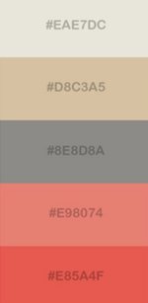
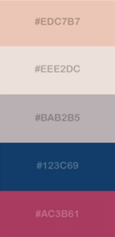
우 학 동
로그인/
회원가입

